Slide 1
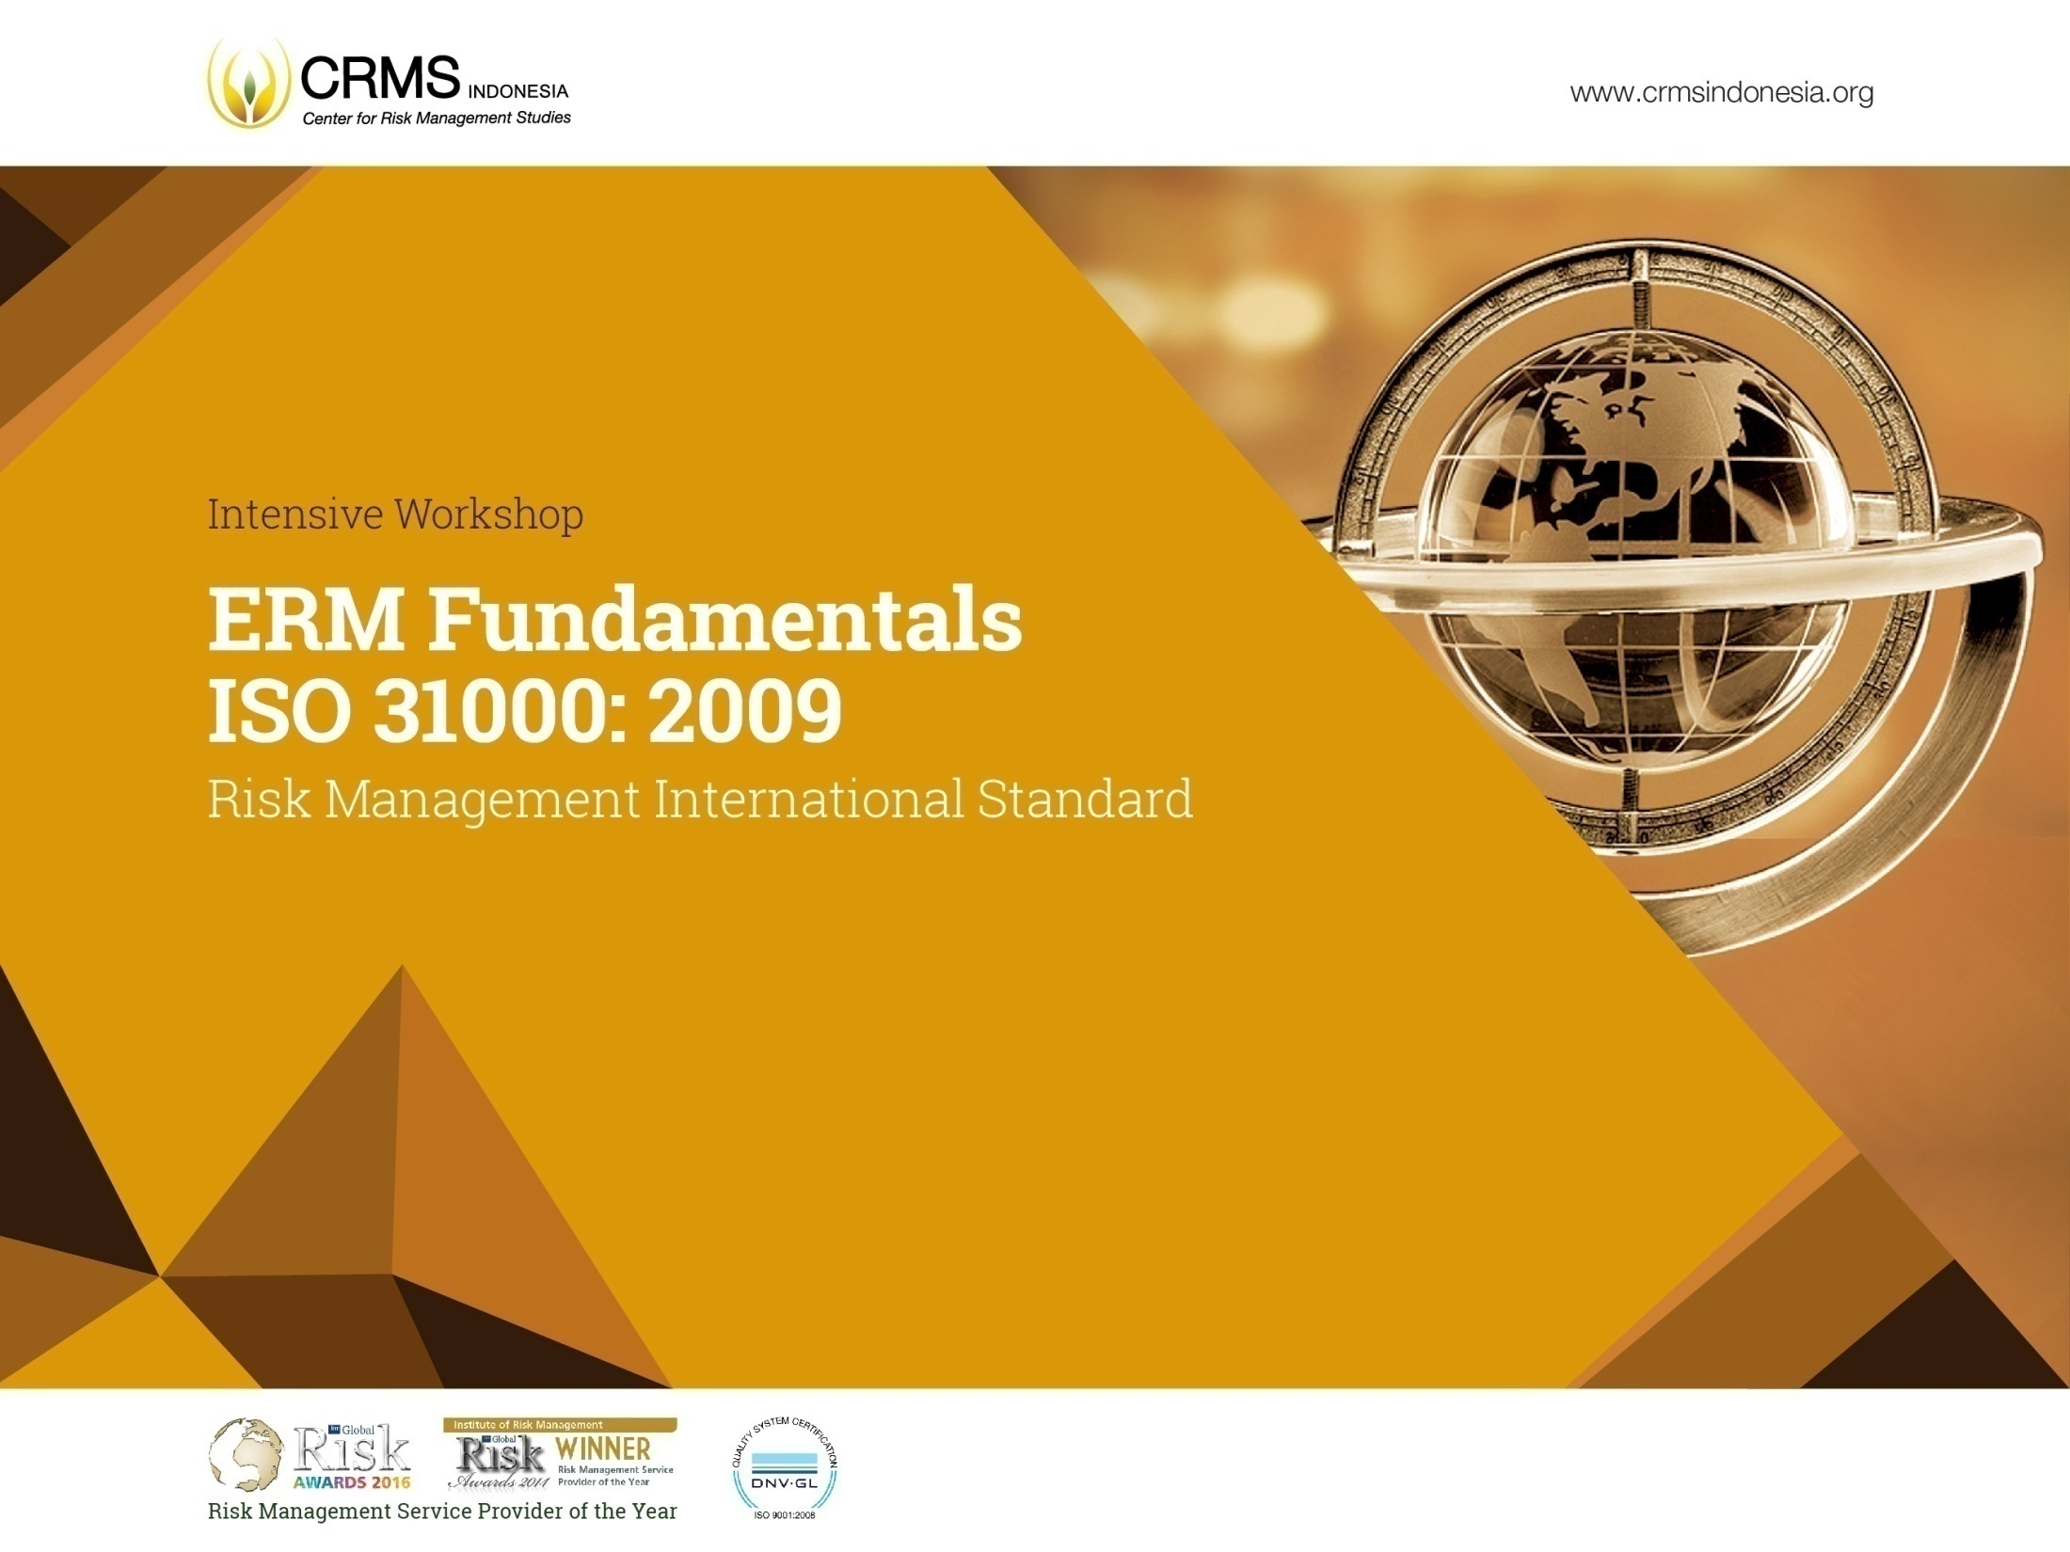


Slide 2
Tujuan Pelatihan
Memberikan informasi serta pemahaman kepada para peserta terkait penerapan sistem manajemen risiko yang mengacu pada “ISO 31000:2018 : Risk management – Guidelines”.
Pelatihan ini meliputi:
  Risk management basic;
  Mengapa ISO 31000?
  ISO 31000 : Risk management – Guidelines
    Prinsip manajemen risiko;
    Kerangka kerja manajemen risiko;
    Proses manajemen risiko.

Slide 3
Agenda Pengantar
Risk management basic:
  Apakah risiko itu
  Siapakah pemilik risiko
  Memahami risiko
Mengapa ISO 31000
Arsitektur ISO 31000

Slide 4
Apakah risiko itu?

Slide 5


Siapa yang berisiko (lebih tinggi)?

Slide 6
Apakah risiko itu?
Definisi risiko berdasarkan ISO 31000
  “Risk is all about uncertainty, or more importantly, the effect of uncertainty on the achievement of objectives.
  This is where ISO 31000 is clearly different from existing guidelines in that the emphasis is shifted from something happening – the event – to the effect on objectives

Slide 7
Apakah risiko itu?
Definisi risiko berdasarkan SNI ISO 31000
‘Uncertainty is the state … of deficiency of information related to, understanding or knowledge of an event, its consequence, or likelihood.’
‘An effect is a deviation from the expected – positive and/or negative.’
‘Objectives can have different aspects (such as financial, health and safety … goals) and can apply at different levels (such as … organization-wide, project … process).’
Risk = effect of uncertainty on objectives
(Risiko = ketidakpastian yang berdampak pada sasaran)
‘Risk is often characterized by reference to potential events … and consequences …’
‘Risk is often expressed in terms of a combination of the consequences of an event … and the associated likelihood … of occurrence.’

Slide 8
Apakah risiko itu?
Manajemen risiko berawal dari penetapan SASARAN/TARGET
S
Specific – Sasaran dinyatakan dengan jelas (apa, siapa, dimana, kapan)
M
A
R
T
Measurable – Pencapaian sasaran dapat diukur melalui ukuran tertentu
Attainable – Sasaran yang ada bersifat menantang, namun tetap dapat dicapai organisasi
Relevant – Sasaran yang ada harus sesuai dengan strategi perusahaan
Time-bound – Menyatakan secara jelas kapan sasaran ingin tercapai
Sumber: LEO J. SUSILO - 2015

Slide 9
Apakah risiko itu?
Definisi risiko berdasarkan SNI ISO 31000
Kesimpulannya:
    Risiko timbul karena adanya SASARAN
    Penyebab risiko adalah KETIDAKPASTIAN
    Risiko memerlukan adanya kejelasan mengenai SASARAN;
    Sasaran yang jelas harus memenuhi kriteria SMART yaitu S-spesific, M-measurable, A-achievable, R-relevant dan T-time bound;
    Penerapan manajemen risiko akan membantu kita untuk memahami sasaran lebih baik
      Contoh sasaran yang SMART dalam suatu proyek:
        Mempertahankan indeks kinerja jadwal antara rencana dan aktual senilai 1 dengan toleransi +/- 5% pada tahap kedua.
        Meningkatkan efisiensi biaya proyek sebesar 20% pada tahap ketiga.
Sumber: LEO J. SUSILO - 2015

Slide 10
Siapakah Pemilik Risiko Itu?

Slide 11
Siapakah pemilik risiko itu?
Pemilik risiko menurut SNI ISO 31000 adalah:
    Orang atau entitas yang dengan akuntabilitas dan kewenangan untuk mengelola risiko
    (Risk owner is person or entity with the accountability and authority to manage risk - ISO Guide 73)
PEMILIK KPI
PENANGGUNG JAWAB PENCAPAIAN SASARAN
RISK OWNER

Slide 12
Siapakah pemilik risiko itu?
Tingkat berbeda memiliki jenis risiko yang berbeda
Corporate Level
RISKS
Risks ultimately should be filtered to the lowest level possible for ownership and mitigation
Division Level
Department Level
Section Level
Source: Diana Borgmeyer, VIMA (2012)

Slide 13
Siapakah pemilik risiko itu?
Tingkat berbeda, jenis risiko berbeda
Visi dan Misi; Strategi dan Sasaran Organisasi
Eksekutif
Rencana Organisasi
Ukuran dan Sasaran
Risiko Strategis
Muncul
Sasaran Bisnis dan Operasi
Manajemen dan Staf
Rencana Bisnis
Ukuran dan Sasaran
Risiko Operasional
Muncul
Manajer Proyek
Rencana Proyek
Ukuran dan Sasaran
Risiko Proyek
Sasaran Proyek
Muncul
Sumber: Diana Borgmeyer, VIMA (2012)

Slide 14

Siapakah pemilik risiko itu?
Hierarki sasaran
SASARAN
PEMILIK RISIKO
SASARAN PERUSAHAAN
DIREKSI DAN DEWAN KOMISARIS
AKUNTABILITAS
SASARAN DIREKTORAT
DIREKTUR
SASARAN DIVISI
KEPALA DIVISI / GM
SASARAN DEPARTEMEN
KEPALA DEPARTEMEN
TANGGUNG JAWAB
SASARAN SEKSI
KEPALA SEKSI

Slide 15
Siapakah pemilik risiko itu?
Risiko dan proses bisnis
  Dalam setiap proses bisnis terdapat potensi risiko yang dapat mengakibatkan kesalahan atau kegagalan proses menghasilkan keluaran yang direncanakan
  Dalam semua proses bisnis harus dipastikan sudah terdapat proses pengendalian risiko sehingga dapat memberikan jaminan yang wajar atas hasil keluaran proses tersebut sesuai dengan rencana
SASARAN
PROSES BISNIS,
PROSES
1
PROSES
2
PROSES
3
………
PROSES
“n”
RISIKO

Slide 16
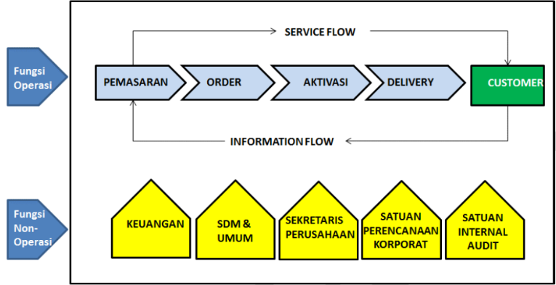
Manajemen Risiko (Contoh)
Proses Bisnis

Slide 17
Siapakah pemilik risiko?
  Beberapa hal yang perlu ditegaskan ulang:
    RISIKO berkaitan erat dengan kejelasan SASARAN
    PEMILIK RISIKO adalah PEMILIK SASARAN, dan pada dasarnya ini berlaku untuk semua tingkatan organisasi
    RISIKO terdapat pada seluruh tingkatan organisasi (struktural)
    RISIKO juga terdapat pada seluruh proses bisnis organisasi
    SETIAP ORANG dalam perusahaan mempunyai SASARAN KERJA

Slide 18
Siapakah pemilik risiko?
KESIMPULAN:
SEMUA ORANG DALAM PERUSAHAAN MEMPUNYAI SASARAN KERJA
SEMUA ORANG DALAM PERUSAHAAN ADALAH ‘RISK OWNER’’
SEMUA ORANG HARUS MENANGANI RISIKO AGAR SASARAN KERJANYA TERCAPAI
MANAJEMEN RISIKO MENJADI TANGGUNG JAWAB SEMUA ORANG!

Slide 19
Siapakah pemilik risiko?
“RISK MANAGEMENT IS EVERYBODY’S BUSINESS”
ERM = “EVERYBODY IS RISK MANAGER”

Slide 20
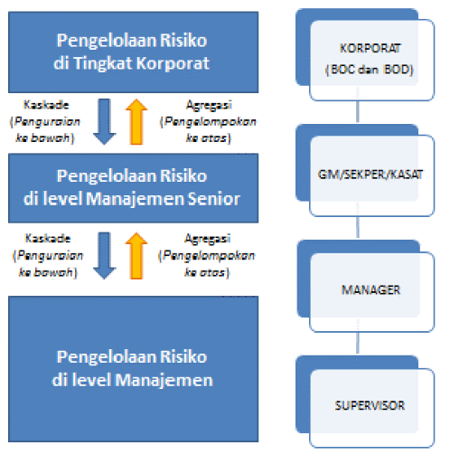
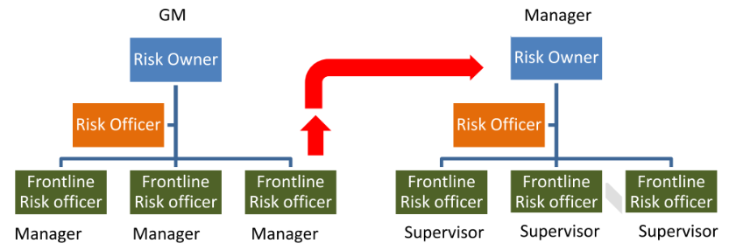
Manajemen Risiko (Contoh)

Slide 21
Memahami Risiko

Slide 22
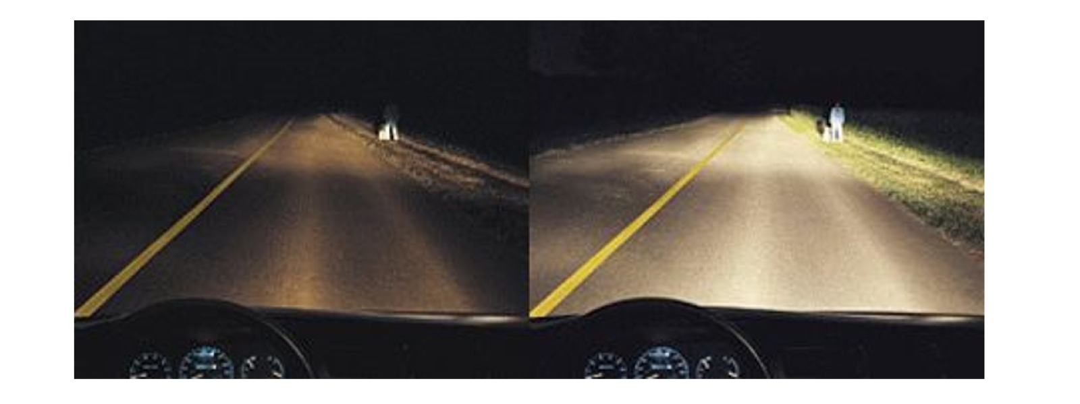
Siapa yang akan memacu mobil lebih cepat?

Slide 23
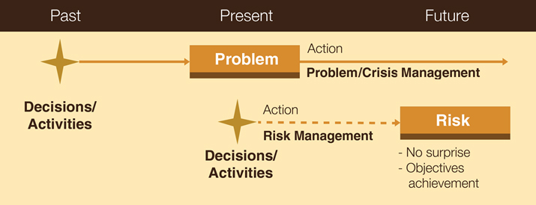
What is Risks?
Risiko vs Masalah
Problem/Krisis:
Terjadi saat ini
Akibat keputusan/aktivitas masa lalu
Risiko:
Potensi risiko
Akibat keputusan/aktivitas saat ini

Slide 24
Apakah risiko itu?
Keterkaitan antara Sasaran, Ketidakpastian dan Risiko:
Meassured
Identifikasi
DAMPAK
KPI
+
Kondisi
Sasaran
Proses bisnis
masa
saat ini
depan
-
Identifikasi
DAMPAK
ƒ(consequence,likelihood) ?
Ketidakpastian
Meassured

Slide 25
Peluang dan Risiko
Dampak positif – peluang
Dampak negatif – risiko
Business daring (online) saat ini :
  dampak positif : cakupan pelanggan lebih luas
  dampak negatif : jika tidak dijalankan dengan baik, bisnis akan mati karena pengaruh dari getok tular (word of mouth).

Slide 26
Memahami risiko
Menyamakan persepsi: Apakah risiko itu?
Risiko adalah “dampak ketidakpastian pada sasaran”
(Risk is “effect of uncertainty on objectives” - ISO Guide 73)
Kemungkinan
(kendali)
Penyebab
Risiko
Peristiwa
Akibat
Dampak
(kendali)
Sumber: ERM - SOAR – Gregory Monahan. Illustration – are we taking the right risks and the amount of risk?

Slide 27
Memahami risiko
Menyamakan persepsi: Apakah risiko itu?
Risiko adalah “dampak ketidakpastian pada sasaran”
(Risk is “effect of uncertainty on objectives” - ISO Guide 73)
Business process
EVENT
Objective
Risk Source
Likelihood
Consequences
Akibat proses internal

Slide 28
Memahami risiko
Menyamakan persepsi: Apakah risiko itu?
Risiko adalah “dampak ketidakpastian pada sasaran”
(Risk is “effect of uncertainty on objectives” - ISO Guide 73)
EVENT
Objective
Consequences
Likelihood
Akibat proses eksternal
Risk Source / Root Cause

Slide 29
Memahami risiko
Menyamakan persepsi: Apakah risiko itu?
Leading Indicator
Sasaran Departemen
(risk event unt Divisi)
Sasaran Divisi
(risk event unt Direktorat)
Sasaran Direktorat
(risk event unt KorporasiI)
Leading Indicator
Sasaran Korporasi
Leading Indicator
Leading Indicator
Risk Source / Root Cause

Slide 30
Memahami risiko
Menyamakan persepsi: Apakah risiko itu?
Multi sebab & multi dampak
CAUSES OF RISKS
Peristiwa yang berpotensi menimbulkan dampak
CONSEQUENCES
LIKELiHOOD
(Prevention Capability)
EVENT
POTENTIAL IMPACT
(Protection Capability)
Perlakuan / Mitigasi / pengendalian risiko
Faktor atau kondisi penyebab
Keluaran / dampak pada saaran
THE BOWTIE MODEL

Slide 31
Video : Risk Management Basic

Slide 32
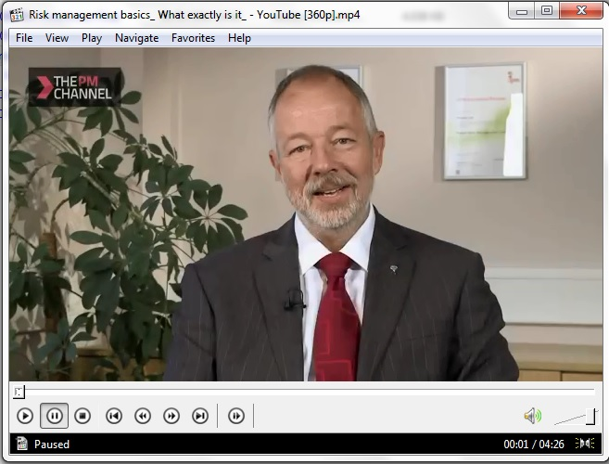
Risk Management Basic
Simak videonya dan catat 6 Pertanyaan mendasar tentang penerapan proses manajemen risiko oleh “the Risk Doctor”,
Dr David Hillson.

Slide 33
Risk Management Basic
Enam pertanyaan mendasar yang harus dijawab:
Apa yang mau saya capai?
Apa saja yang mempengaruhi hal tersebut?
Manakah yang paling penting?
Apa yang harus saya lakukan?
Apakah itu berhasil?
Perubahan apa yang terjadi?
(Proses ini sering disebut sebagai proses informal / intuitif / alamiah)

Slide 34
Memahami risiko
Uraian risiko
Risiko perlu diuraikan secara jelas sehingga tidak menimbulkan kerancuan pengertian, sehingga diperoleh pemahaman yang sama dan dapat ditangani secara lebih benar dan akurat.
“karena terjadi sesuatu <sebab>, maka telah terjadi peristiwa <risiko> , sehingga mengakibatkan <dampak pada sasaran>.”
SEBAB (fakta yang nyata) | RISIKO (suatu peristiwa yang mungkin terjadi) | DAMPAK (dampak langsung pada sasaran)
Akibat menggunakan suku cadang yang tidak original…. | …. Terjadi kegagalan operasi mesin lebih cepat dari seharusnya ….. | … keterlambatan dalam mencapai sasaran produksi dan pengiriman barang ……
Akibat pemilihan subkontraktor yang ahli… | … terjadi peningkatan produksi dan keahlian internal atas proses tersebut…. | … terjadi peningkatan produktivitas dan sasaran lebih cepat dicapai …..

Slide 35
Latihan Memahami risiko
Kasus uraian risiko
Pak Ali seorang pakar manajemen risiko berusia 60 tahun, harus memberikan presentasi mengenai ISO 31000 di hadapan anggota Direksi PT Sukses Selalu pada hari Senin. Pada hari Minggu ia mengikuti turnamen golf yang diselenggarakan oleh Asosiasi Profesi Manajemen Risiko di Gunung Putri, Bogor. Sial dia karena hari Minggu tersebut cuaca berubah dan hujan turun lebat pada saat dia berada di hole 10. Jika dia terus bermain golf, dia akan basah kuyup dan setelah menyelesaikan sampai hole 18 dapat terkena demam dan sakit flu berat, sehingga hari Senin dia tidak dapat memberikan presentasi mengenai ISO 31000 di hadapan Direksi PT Sukses Selalu.
Jelaskan kasus risiko apakah yang terjadi di atas

Slide 36
Latihan Memahami risiko
Pertanyaan:
Risiko apakah yang terjadi menurut Anda?
Apakah penyebab risikonya?
Apakah peristiwa (event) risiko ini?
Di manakah letak “uncertainty” (ketidakpastian) dalam kasus ini?

Slide 37
Latihan Memahami risiko
Kasus uraian risiko pak Ali
SASARAN | DAMPAK (pada sasaran) | PERISTIWA RISIKO | SEBAB (penyebab terjadinya peristiwa risiko)
Tentukan dua (2) sasaran unit kerja Anda dan buat uraian risiko terkait dengan sasaran unit kerja Anda tadi. Satu sasaran dapat mempunyai lebih dari satu dampak, dst.
SASARAN | DAMPAK (pada sasaran) | PERISTIWA RISIKO | SEBAB

Slide 38
Sasaran: Memberikan presentasi ISO 31000 kepada Direksi PT. Sukses Selalu
Dampak: Keterlambatan implementasi proyek manajemen risiko pada PT. Sukses Selalu
Peristiwa: Pak Ali sakit (demam dan flu), sehingga tidak dapat memberikan presentasi kepada direksi
Sebab: Pak Ali bermain golf sehari sebelumnya dalam kondisi hujan lebat

Slide 39
ARSITEKTUR SNI ISO 31000

Slide 40
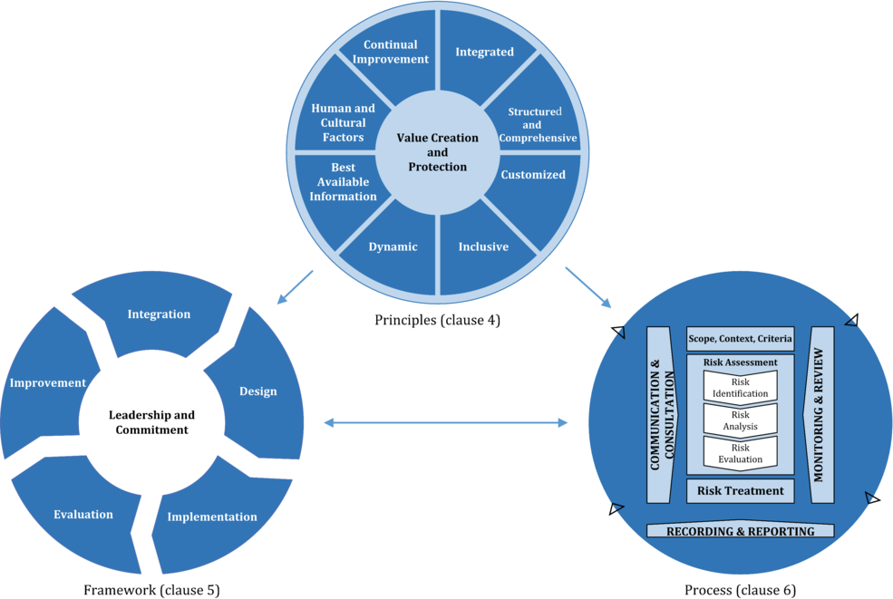
Arsitektur SNI ISO 31000
ISO 31000:2018 Risk management – Guidelines
Source: ISO 31000:2018

Slide 41
Arsitektur SNI ISO 31000
Keterkaitan antara prinsip manajemen risiko, kerangka kerja manajemen risiko, dan proses manajemen risiko adalah:
Prinsip-prinsip manajemen risiko adalah landasan paradigma untuk melaksanakan secara efektif kerangka kerja dan proses manajemen risiko di setiap tingkatan organisasi;
Efektifitas kerangka kerja manajemen risiko sebagai fondasi dan tata kerja integrasi proses manajemen risiko akan menentukan keberhasilan proses manajemen risiko organisasi di seluruh tingkatan organisasi;
Proses manajemen risiko haruslah menjadi bagian yang tidak terpisahkan dari praktik bisnis, budaya organisasi, dan khas terhadap kondisi dan proses bisnis organisasi tersebut.

Slide 42
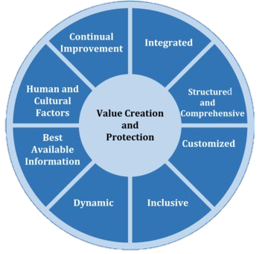
Arsitektur SNI ISO 31000
“Prinsip-prinsip ini merupakan landasan
untuk mengelola risiko dan harus dipertimbangkan ketika akan menetapkan
kerangka kerja dan proses manajemen risiko”.
Sumber : ISO 31000:2018

Slide 43
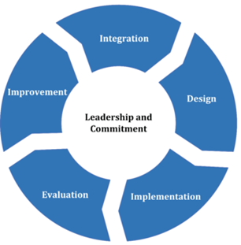
Arsitektur SNI ISO 31000
Kerangka kerja manajemen risiko
“Kerangka kerja manajemen risiko mengelola keseluruhan proses dan integrasi proses dalam organisasi”
Dorothy Gjerdrum
Chair of US ISO 31000 TAG
2011

Slide 44
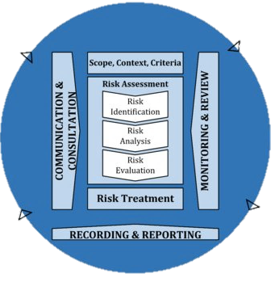
Arsitektur SNI ISO 31000
Proses Manajemen Risiko
“. . The process for managing risk focuses on individual or group of risks, their identification, analysis, evaluation and treatment”
Dorothy Gjerdrum
Chair of US ISO 31000 TAG
2011
Sumber: ISO 31000:2018

Slide 45
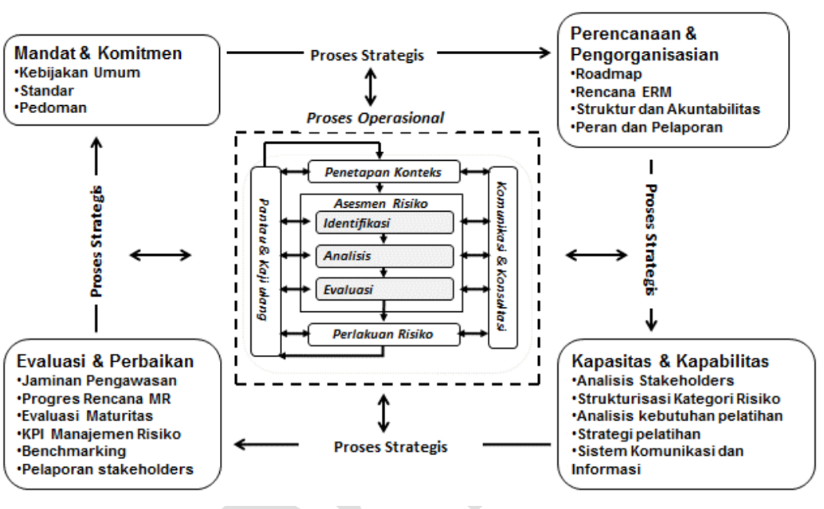
Manajemen Risiko (Contoh)
Skema Kerangka Kerja Manajemen Risiko

Slide 46
Prinsip-Prinsip dan
Kerangka Kerja
Manajemen Risiko

Slide 47
Sasaran
Memahami makna 8 prinsip manajemen risiko ISO 31000 : 2018 dan mengetahui perannya dalam penerapan.

Slide 48
Prinsip-prinsip Manajemen Risiko
LANDASAN PARADIGMA
CHANGE MANAGEMENT

Slide 49
Tujuan Penerapan Manajemen Risiko
VALUE CREATION AND PROTECTION
“Manajemen risiko meningkatkan kinerja, mendorong inovasi dan mendukung pencapaian sasaran”

Slide 50
Prinsip Manajemen Risiko
Terintegrasi
Manajemen risiko adalah bagian terpadu dari semua kegiatan organisasi.
Mengapa penting?
  Menyatu dengan proses bisnis terkait;
  Kejelasan tanggung jawab pemilik risiko;
  Sesuai kebutuhan dan tepat waktu;
  Membantu menyusun prioritas tindakan atas proses terkait;
  Membantu pemilihan alternative tindakan yang mungkin;
  Membantu proses pengambilan keputusan.
Sumber : ISO 31000:2018

Slide 51
Prinsip Manajemen Risiko
Terintegrasi
Pertanyaan penerapannya:
  Apakah oleh manajemen, manajemen risiko sudah dianggap sebagai bagian dari proses organisasi dan menjadi bagian yang tak terpisahkan dari tanggung jawabnya ?
  Apakah penerapan manajemen risiko sudah disesuaikan dan dan diintegrasikan dengan praktik-praktik bisnis dan budaya organisasi yang khas untuk organisasi tersebut (misalnya kebijakan manajemen risiko, perencanaan strategis, budgeting, perencanaan operasional, dll.) sehingga dapat terlaksana dengan efektif dan efisien?

Slide 52
Prinsip Manajemen Risiko
Terstruktur dan Menyeluruh
Pendekatan yang terstruktur dan komprehensif pada manajemen risiko memberikan hasil yang konsisten dan dapat dibandingkan.
Mengapa penting?
  Memberikan pendekatan sistem kajian risiko yang efisien dan konsisten;
  Memberikan hasil yang dapat dibandingkan;
  Menghasilkan pemahaman yang sama untuk seluruh organisasi.

Slide 53
Prinsip Manajemen Risiko
Terstruktur dan Menyeluruh
Pertanyaan penerapannya:
  Apakah sistem pelaporan, komunikasi, konsultasi dan eskalasi pelaporan risiko telah terselenggara dengan baik?
  Apakah mekanisme tersebut telah membantu para pihak yang bertanggung jawab untuk menanggapi dengan tepat waktu dan juga dengan informasi yang cukup bila ditemukan potensi risiko?

Slide 54
Prinsip Manajemen Risiko
Disesuaikan dengan kebutuhan penggunanya
Kerangka kerja dan proses manajemen risiko harus disesuaikan dengan penggunanya dan sebanding dengan konteks internal serta ekstenal, termasuk juga terhadap sasaran terkait.
Mengapa penting?
  Menyelaraskan konteks internal dan eksternal penggunanya serta profil risikonya;
  Sesuai dengan sasaran organisasinya;
  Sesuai dengan budaya organisasi;
  Sesuai dengan tuntutan hukum organisasi;
  Sesuai dengan kebutuhan sumber daya untuk pengelolaan risiko.

Slide 55
Prinsip Manajemen Risiko
Disesuaikan dengan kebutuhan
penggunanya
Pertanyaan penerapannya:
  Apakah kriteria risiko yang disusun telah sesuai dengan sasaran organisasi dan konteks internal maupun eksternal organisasi?
  Apakah metoda dan teknik yang digunakan oleh para risk owner telah sesuai dengan proses dan kebutuhannya?

Slide 56
Prinsip Manajemen Risiko
Inklusif
Keterlibatan para pemangku kepentingan secara memadai dan tepat waktu, akan membuat mereka mau berbagi pengetahuan, pandangan dan persepsinya untuk menjadi bahan pertimbangan. Hasil dari proses ini adalah meningkatnya kesadaran para pihak terkait dan penerapan manajemen risiko yang matang.
Mengapa penting?
  Mendorong keterlibatan para pemangku kepentingan dalam proses kajian dan penanganan risiko;
  Mendorong kesamaan sudut pandang risiko di antara unit kerja dalam satu organisasi dan dengan pemangku kepentingan;
  Memastikan bahwa strategi manajemen risiko tetap relevan dengan risiko-risiko organisasi dan selalu dalam kondisi terkini;
  Mempersiapkan penanganan risiko secara komprehensif.

Slide 57
Prinsip Manajemen Risiko
Inklusif
Pertanyaan penerapannya:
  Bagaimanakah keterlibatan para pihak dalam proses pengambilan keputusan di tiap tingkatan organiasi?
  Apakah proses pengambilan keputusan mengenai risiko cukup melibatkan para pihak yang terkait?
  Apakah informasi mengenai risiko telah tersampaikan kepada para pihak yang mungkin terkena dampaknya?

Slide 58
Prinsip Manajemen Risiko
Dinamis
Risiko dapat muncul, berubah atau hilang, ketika terjadi perubahan konteks eksternal ataupun konteks internal. Manajemen risiko akan mengantisipasi, memindai dan memahami serta menangani perubahan dan peristiwa yang terjadi secara memadai dan tepat waktu.
Mengapa penting?
  Membuat manajemen risiko selalu siaga dalam merespon perubahan yang terjadi baik pada konteks eksternal maupun konteks internal;
  Dapat mendeteksi dan mengantisipasi risiko-risiko yang mungkin timbul atau terjadi karena adanya perubahan;
  Mampu membangun ketahanan organisasi;
  Mampu memastikan bahwa kerangka kerja manajemen risiko siap untuk menghadapi dan mengadaptasi perubahan yang terjadi dan tetap efektif.

Slide 59
Prinsip Manajemen Risiko
Dinamis
Pertanyaan penerapannya:
  Apakah proses monitoring terhadap perubahan lingkungan internal maupun eksternal dilakukan secara berkala?
  Apakah perubahan yang terjadi diikuti dengan evaluasi dan analisis dampaknya terhadap sasaran organisasi dan praktik manajemen risiko organisasi?
  Bagaimanakah tindak lanjut dari analisis dampak perubahan tersebut diambil?

Slide 60
Prinsip Manajemen Risiko
Informasi terbaik yang tersedia
Masukan bagi manajemen risiko berdasarkan informasi historis dan informasi terkini, dan juga prediksi atau harapan ke depan. Manajemen risiko secara tegas menyatakan memahami keterbatasan dari informasi yang tersedia dan juga ketidakpastian yang melekat pada informasi dan harapan tersebut. Informasi hendaknya tepat waktu, jelas dan tersedia bagi para pemangku kepentiangn yang terkait.

Slide 61
Prinsip Manajemen Risiko
Informasi terbaik yang tersedia
Mengapa penting?
  Mendorong pembangunan pangkalan data (data base) untuk keperluan manajemen risiko;
  Para pemangku kepentingan akan meminta informasi yang akurat dan dapat dipercaya untuk mengelola risiko;
  Pengakuan dan keterbatasan pemahaman risiko didukung;
  Penggunaan informasi yang tersedia tepat waktu untuk pengelolaan risiko;
  Penggunaan informasi untuk mengevaluasi efektifitas pengendalian risiko;
  Penggunaan informasi untuk memantau dan mengkaji dan melaporkan pengelolaan risiko tepat waktu;
  Dorongan untuk membangun sistem informasi yang sesuai dengan kebutuhan organisasi dalam mengelola risiko;

Slide 62
Prinsip Manajemen Risiko
Informasi terbaik yang tersedia
Pertanyaan penerapannya:
  Apakah upaya “penyediaan data risiko” sudah terselenggara dengan baik? Apakah “risk register” terkelola dengan baik?
  Seberapa jauh mekanisme pangkalan data (data base) ini mempengaruhi pencapaian sasaran organisasi?

Slide 63
Prinsip Manajemen Risiko
Faktor Budaya dan Manusia
Budaya dan perilaku manusia akan sangat mempengaruhi penerapan seluruh aspek manajemen risiko pada setiap tingkatan.
Mengapa penting?
  Diperlukan untuk menyelaraskan kemampuan sumber daya manusia organisasi, kepentingan para pemangku kepentingan dan sasaran organisasi;
  Menjaga keselarasan budaya organisasi, budaya lingkungan dan perilaku anggota organisasi dalam mengelola risiko;
  Memantau apakah kerangka kerja manajemen risiko telah memadai untuk menampung interaksi antara budaya, perilaku dan fungsi pengelolaan risiko organisasi secara keseluruhan.

Slide 64
Prinsip Manajemen Risiko
Faktor Budaya dan Manusia
Pertanyaan penerapannya:
  Apakah sudah terdapat kejelasan akuntabilitas untuk pengendalian risiko, penanganan risiko untuk setiap jabatan dan posisi di seluruh tingkatan organisasi?
  Siapakah yang bertanggung jawab untuk pengembangan, penerapan dan perawatan kerangka kerja manajemen risiko?
  Siapa sajakah yang bertanggung jawab untuk melaksanakan proses manajemen risiko di setiap tingkatan organissi?
  Apakah persepsi stakeholders telah dipertimbangkan?

Slide 65
Prinsip Manajemen Risiko
Perbaikan Sinambung
Manajemen risiko melakukan perbaikan terus menerus berdasarkan pengalaman dan pembelajaran.
Mengapa penting?
  Hal ini akan meningkatkan tingkat kematangan penerapan manajemen risiko;
  Menangani harapan para pemangku kepentingan guna melindungi kepentingan masyarakat secara keseluruhan;
  Membantu kepentingan organisasi untuk memenuhi kewajibannya;
  Memanfaatkan hasil dari internal audit dan unit assurance provider lainnya untuk meningkatkan perbaikan sinambung;
  Manajemen risiko harus menjadi bagian dari sistem perbaikan sinambung organisasi;

Slide 66
Prinsip Manajemen Risiko
Perbaikan Sinambung
Pertanyaan penerapannya:
  Apakah ada review berkala untuk menentukan bahwa kerangka kerja manajemen risiko, kebijakan manajemen risiko, dan perangkat pengendalian risiko masih tetap efektif dan efisien?
  Seberapa jauh perubahan lingkungan mempengaruhi efektifitas dan efiiensi manajemen risiko yang digunakan dan perbaikan apa saja yang telah dilakukan untuk memastikan efektifitas sistem manajemen risiko yang digunakan?

Slide 67
KERANGKA KERJA MANAJEMEN RISIKO

Slide 68
Komponen Kerangka Kerja Manajemen Risiko
Risiko harus dikelola pada setiap bagian struktur organisasi
Pengelolaan manajemen risiko dimulai dari pemimpin risiko
Perancangan kerangka kerja meliputi:
Memahami organisasi dan konteksnya
Artikulasi penerapan manajemen risiko
Penetapan perang dalam organisasi, kewenangan, tanggung jawab, dan akuntabilitas
Alokasi sumber daya
Membangun metoda komunikasi dan konsultasi
Adaptasi dan perbaikan terhadap kesenjangan
Memastikan efektifitas kerangka kerja manajemen risiko
Merincikan segala rencana dan tahapan dalam rangka mencapai tujuan

Slide 69
Perencanaan Kerangka Kerja MR
  Menetapkan akuntabilitas manajemen risiko
DEWAN KOMISARIS
Komite Pemantau Risiko
Pengawasan
DIREKSI
KOMITE RISIKO (Lintas Fungsi)
INTERNAL AUDITOR
MANAJEMEN OPERASI
MANAJEMEN KEUANGAN
HUKUM & KEPATUHAN
MANAJEMEN SDM & UMUM
MANAJEMEN RISIKO
CONTOH RISK GOVERNANCE STRUCTURE

Slide 70
Kerangka Kerja Manajemen Risiko
Direksi
Selera risiko
Pelaporan berkala tingkat atas
Kerangka kerja
manajemen risiko strategis
Direktur untuk
Manajemen Risiko
Pelaporan indikator risiko dan kejadian insiden
Pemantauan kemajuan versus rencana
Strategi manajemen risiko
Unit
Manajemen Risiko
“Jualan” efektif, delegasi, dan akuntabilitas
Proses manajemen risiko
Unit Kerja
Peran kunci dan komponen Unit Pelaksana Manajemen Risiko
Sumber: Adaptasi dari Antonius Alijoyo (2006),”ERM Foundation”

Slide 71
Perencanaan Kerangka Kerja MR
  Menetapkan akuntabilitas manajemen risiko
THREE LINES OF DEFENCES (PERTAHANAN TIGA LAPIS)
1st line of defence
2nd line of defence
3rd line of defence
Day to day risk management and management control
Risk Management Framework, policy and methodologies
Risk Oversight and Independent Assurance
Board of Directors
Board of Commissioners
Business Unit
(Risk Owner)
Oversight Risk Committee
Audit Committee
Risk Management Department
Internal Audit
External Audit

Slide 72
Kerangka Kerja Manajemen Risiko
Risiko harus dikelola pada setiap bagian struktur organisasi
Pemahaman konteks eksternal dan internal diperlukan untuk mengidentifikasi risiko-risiko terkait pencapaian sasaran
Pencapaian sasaran organisasi dilaksanakan melalui proses bisnis yang telah direncanakan dan ditetapkan sejak awal
Antisipasi penanganan potensi risiko hanya dapat dilaksanakan melalui integrasi manajemen risiko ke dalam proses bisnis

Slide 73
Kerangka Kerja Manajemen Risiko
Perancangan kerangka kerja meliputi:
Memahami organisasi dan konteksnya
Artikulasi penerapan manajemen risiko
Penetapan peran dalam organisasi, kewenangan, tanggung jawab, dan akuntabilitas
Alokasi sumber daya
Membangun metoda komunikasi dan konsultasi

Slide 74
Kerangka Kerja Manajemen Risiko
Penyusunan rencana implementasi kerangka kerja manajemen risiko hendaknya mempertimbangkan hal-hal sebagai berikut:
Kebijakan manajemen risiko yang telah ditetapkan
Strategi dan arah penerapan manajemen risiko, khususnya peta jalan penerapan
Struktur tata kelola manajemen risiko
Prinsip-prinsip manajemen risiko sebagai acuan

Slide 75
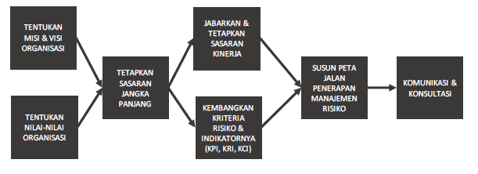
Contoh acuan sasaran untuk menentukan arah penerapan manajemen risiko
Sumber: diadopsi dari OCEG, 2015, GRC Fundamental

Slide 76
Kerangka Kerja Manajemen Risiko
Memastikan efektifitas kerangka kerja manajemen risiko. Umumnya dilaksanakan dalam bentuk tiga kegiatan yaitu:
Pemantauan
Kajian
Asesmen

Slide 77
Kerangka Kerja Manajemen Risiko
Organisasi dapat melakukan perbaikan dengan melakukan dua cara, yaitu:
Adaptasi terhadap perubahan lingkungan eksternal dan internal yang terjadi
Perbaikan terhadap kesenjangan yang terjadi sebagai hasil dari evaluasi yang dilakukan

Slide 78
Proses Manajemen Risiko

Slide 79
Sasaran
Memahami isi dan pengertian proses manajemen risiko ISO 31000 dan mengetahui cara menerapkannya yang meliputi:
  Komunikasi dan konsultasi;
  Lingkup, konteks dan kriteria;
  Kajian risiko;
  Perlakuan risiko
  Pemantauan dan kajian
  Pencatatan dan pelaporan

Slide 80
Proses Manajemen Risiko
“The process for managing risk focuses on individual or group of risks, their identification, analysis, evaluation and treatment”
Dorothy Gjerdrum
Chair of US ISO 31000 TAG
2011

Slide 81
DETAIL PROSES MANAJEMEN RISIKO
5.2. KOMUNIKASI DAN KONSULTASI
5.4. ASESMEN RISIKO
5.3.
LINGKUP, KONTEKS DAN KRITERIA
RISIKO –RISIKO DI DUNIA
5.4.2.
IDENTIFIKASI RISIKO
5.4.3.
ANALISA RISIKO
5.4.4.
EVALUASI RISIKO
5.5.
PERLAKUAN
RISIKO
RISIKO TERKENDALI
5.6. MONITORING & REVIEW
RISIKO YG RELEVAN BAGI ORGANISASI / UNIT / PROYEK / PROSES
PROFILE RISIKO ORGANISASI
5.7. PENCATATAN DAN PELAPORAN

Slide 82
Scope, Context & Criteria
Kriteria Dampak
TINGKAT | DESKRIPSI
SANGAT RENDAH [1] | Pengaruhnya terhadap strategi dan aktivitas operasi sangat rendah Pengaruhnya terhadap kepentingan para pemangku kepentingan (stakeholders) sangat rendah
RENDAH [2] | Pengaruhnya terhadap strategi dan aktivitas operasi rendah Pengaruhnya terhadap kepentingan para pemangku kepentingan (stakeholders) rendah
SEDANG [3] | Pengaruhnya terhadap strategi dan aktivitas operasi sedang Pengaruhnya terhadap kepentingan para pemangku kepentingan (stakeholders)
TINGGI [4] | Pengaruhnya terhadap strategi dan aktivitas operasi tinggi Pengaruhnya terhadap kepentingan para pemangku kepentingan (stakeholders) tinggi
SANGAT TINGGI [5] | Pengaruhnya terhadap strategi dan aktivitas operasi sangat tinggi Pengaruhnya terhadap kepentingan para emangku kepentingan (stakeholders) sangat tinggi

Slide 83
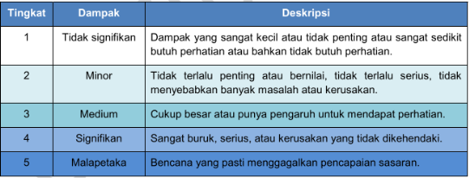
Scope, Context & Criteria
Kriteria Dampak
JENIS DAMPAK:
Keuangan: Profit; EBITDA; Anggaran
Leadership: Hukum; Kepatuhan
Pelanggan/Reputasi: Reputasi; Relasi
Sumber Daya Manusia: Aset manusia; Keselamatan kerja
Proses Bisnis Internal: Aset fisik
Produk dan Layanan: Waktu; Kualitas
KRITERIA DAMPAK UNTUK:
Level Korporat; Fungsi Operasi; Non-Operasi; Proyek
TINGKAT DAMPAK:

Slide 84
Scope, Context & Criteria
Kriteria Efektivitas Kontrol
TINGKAT | DESKRIPSI
TIDAK ADA [1] | Kontrol tidak tersedia
TIDAK EFEKTIF [2] | Kontrol tersedia namun sangat kurang berfungsi/tidak memadai
KURANG EFEKTIF [3] | Kontrol kurang berfungsi sesuai desain
CUKUP EFEKTIF [4] | Kontrol berfungsi sesuai desain dengan hasil yang cukup memuaskan/cukup sesuai harapan
EFEKTIF [5] | Kontrol berfungsi sesuai desain dengan hasil yang sangat memuaskan/optimal

Slide 85
Scope, Context & Criteria
Kriteria Efektivitas Kontrol
Poin | Deskripsi
12 | Pengendalian risiko tidak tepat, tidak di-dokumentasi-kan dan tidak berjalan di lapangan
9 | Sebagian pengendalian risiko tepat, tapi dokumentasi dan pelaksanaan perlu banyak perbaikan
5-7 | Pengendalian risiko tepat, tapi dokumentasi dan pelaksanaan perlu perbaikan
3-5 | Pengendalian risiko tepat, tapi dokumentasi dan pelaksanaan perlu sedikit perbaikan
3 | Pengendalian risiko tepat, terdokumentasi resmi dan secara konsisten dilakukan dalam operasi

Slide 86
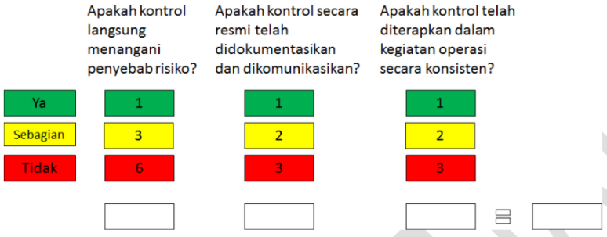
Scope, Context & Criteria
Kriteria Efektivitas Kontrol

Slide 87
Scope, Context & Criteria
Kriteria Peta Risiko (Heat Map)
 |  | Negligible | Minor | Significant | Severe | Catastrophic
 |  | 1 | 2 | 3 | 4 | 5
Certain | 5
Almost Certain | 4
Likely | 3
Possible | 2
Unlikely | 1
Risk Level |  | Priority | Management Activity
Very High Risk |  | 1 | Need attention from BOD, issue handling led by related Directors supported by detailed plans
 |  | 2 | Need attention from related Director and issue handling by Head of Function
High Risk |  | 3 | Need attention from related Head of Function and issue handling by Supervisor
Moderate Risk |  | 4 | Need attention and issue handling by process owner using existing SOP
Low Risk |  | 5 | Need attention and monitor by process owner.

Slide 88
Scope, Context & Criteria
Kriteria Prioritas Risiko
then this risk (2nd),
Almost
certain
5
5
Prioritize response to this risk (1st),
5
5
10
10
15
15
20
20
25
25
Likely
4
4
4
4
8
8
12
12
16
16
20
20
Likelihood
Probable
3
3
3
after that, this risk (3rd),
3
6
6
9
9
12
12
15
15
Unlikely
2
2
4
4
6
6
8
8
10
2
10
2
Almost
never
1
1
Risk Tolerance
Line
1
1
5
2
5
2
3
3
4
4
1
1
2
2
3
3
4
4
5
5
and the last is this risk (5th).
Very
low
Low
Medium
High
Very
high
then this risk (4th),
Cosequence

Slide 89
Scope, Context & Criteria
Kriteria Toleransi Risiko
Almost
certain
R
Risk
Response
I
Internal
Control
5
5
5
5
10
10
15
15
20
20
25
25
Likely
Internal
Control
Internal
Control
4
4
4
4
8
8
12
12
16
16
20
20
I
I
Likelihood
Probable
3
3
3
3
6
6
9
9
12
12
15
15
Unlikely
Risk
Response
Risk
Response
2
2
4
Risk Tolerance
Line
4
6
6
8
8
10
2
10
2
Almost
never
R
R
1
1
1
1
5
2
5
2
3
3
4
4
1
1
2
2
3
3
4
4
5
5
Very
low
Low
Medium
High
Very
high
Consequence
Sumber: ERM - SOAR – Gregory Monahan. Illustration – are we taking the right risks and the amount of risk?

Slide 90
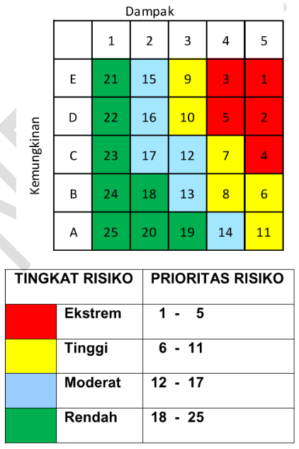




Scope, Context & Criteria
Matriks Risiko
Ekstrem: Perlu perhatian BOD, penanganan dipimpin oleh Direktur terkait dan didukung dengan rencana rinci.
Tinggi: Perlu perhatian Direktur terkait, penanganan dipimpin oleh Kepala Sub Direktorat/setingkat.
Moderat: Perlu perhatian Kepala Sub Direktorat/setingkat dan Manajer mempersiapkan rencana mitigasi yang tepat (misalnya membuat prosedur untuk menangani risiko ini).
Rendah: Perlu perhatian dan dipantau oleh Risk Owner.

Slide 91
Risk Assessment
Risk Identification
Rujuk sasaran spesifik seperti
  sasaran proses,
  sasaran KPI, atau
  sasaran jangka panjang
Identifikasikan
  peristiwa risiko,
  penyebab risiko,
  potensi dampak, dan
  indikator risiko kunci.
Sumber: ISO 31000:2018

Slide 92
Risk Assessment
Risk Identification
Frekuensi (kendali)
Penyebab
Risiko
Peristiwa
Akibat
Keparahan (kendali)
Source: ERM - SOAR – Gregory Monahan. Illustration – are we taking the right risks and the amount of risk?

Slide 93
Risk Assessment
Risk Identification (Bow Tie Analysis)
Prevention
Control
Protection
RISK EVENT
Loss of control
Potential Causes
Potential Impacts

Slide 94
Risk Assessment
Risk Identification (Risk Cause)
RISK CAUSE
Internal environment
External Environment
Man
Stakeholders
Machine
Economics
Material
Law
Methode
Politics
Money
Others

Slide 95
Risk Assessment
Risk Analysis
Gunakan kriteria dampak dan kemungkinan untuk:
  Menilai eksposur kemungkinan
  Menilai eksposur dampak
  Catatan:
  Nilai berdasarkan nilai inheren dan residual
  Perhitungkan efektivitas kontrol yang ada
Sumber: ISO 31000:2018

Slide 96
Risk Assessment
Risk Analysis (Type of Impact)
Area of Impact
Compliance
Financial
Legal
Health & Safety
Reputation & Relationship
Human & Asset
Environment
Other

Slide 97
Risk Assessment
Risk Analysis (Risk Control)
Aktivitas bertujuan mengendalikan pengaruh faktor-faktor penyebab terjadinya risiko.
Preventive
RISK
CONTROL
Aktivitas pemantauan terhadap timbulnya pelanggaran terhadap prosedur/standar baku.
Detective
Aktivitas proteksi terhadap gangguan proses atau kerusakan aset fisik dan mengembalikan ke kondisi semula, akibat kejadian berbahaya.
Protective
Simple Risk Model
Adapted from: http://ishandbook.bsewall.com/risk/Assess/Risk/control_types.html

Slide 98
Risk Assessment
Risk Evaluation
Gunakan hasil analisis risiko untuk
    Memetakan nilai risiko pada peta risiko organisasi
Gunakan standar respons risiko untuk
  Menentukan risiko mana yang harus pertama ditangani (priotisasi pengembangan rencana perlakuan risiko berdasarkan peringkat nilai risiko)
Sumber: ISO 31000:2018

Slide 99
Risk Assessment
Isi Register Risiko
NO | RISK IDENTIFICATION
 | OBJECTIVE | RISK EVENT | FREQUENCY | RISK TYPE | RISK CAUSE | APLIED CONTROL
(1) | (2) | (3) | (4) | (5) | (6) | (7)
RISK ANALYSIS
LIKELIHOOD | IMPACT | CONTROL EFFECTIVENESS | INHERENT RISK
(8) | (9) | (10) | (11)
RISK EVALUATION
RISK PRIORITY | OPPORTUNITY/REWARD | RISK ACCEPTANCE
(12) | (13) | (14)

Slide 100
Risk Assessment
Contoh Peta Risiko Setelah Penilaian Risiko
KEMUNGKINAN
 | 1 | 2 | 3 | 4 | 5
5
4
3
2
1
D
A
A
C
B
DAMPAK
D
C
B
E
C
I
Legend : - I = Tingkat Risiko Inheren
- C = Tingkat Risiko Riil

Slide 101
Risk Treatment
Contoh Peta Risiko Setelah Penilaian Risiko
Pengembangan rencana perlakuan risiko yang efektif melibatkan:
        Keputusan untuk menghindari, menerima, mentransfer, atau mengurangi risiko
        Analisis biaya manfaat (CBA)
        Rencana tindakan detail
        Jadwal/durasi implementasi
        Pelaksana dan pihak yang terlibat
        Sumber daya yang diperlukan
        Biaya perlakuan
        Identifikasikan apakah perlakuan yang dipilih akan menghasilkan risiko baru.
Risk Treatment

Slide 102
Risk Treatment
RESPONS RISIKO
Perlu Perlakuan?
Ya
Tidak
Berbagi risiko
Organisasi tidak memiliki semua sumber daya untuk menangani risiko sehingga harus berbagi dengan pihak lain.
Mitigasi risiko
Organisasi memiliki semua sumber daya yang diperlukan untuk menangani risiko.
Penghindaran risiko
Dampak risiko ekstrem, melebihi kemampuan organisasi, sehingga proyek atau program tidak dapat diterapkan.
Pengambilan risiko
Risiko rendah sehingga tidak memerlukan perlakuan khusus, hanya perlu dipantau.

Slide 103
Risk Treatment
Tahapan Perlakuan Risiko
RISK ASSESSMENT
Risk is accept and need a special treatment plan to share with other parties or to mitigate.
RISK TREATMENT [Action] PLAN
Purpose [targetted residual risk], Control Activities, Cost per activitiy, Schedule, Control Owner, Risk Owner, etc.
COST-BENEFIT ANALYSIS
CBA is a technique for evaluating the feasibility of the risk treatment plan by comparing the economic benefits with the economic costs of the activity.
Implementation of the RTP which followed by monitoring & review including, documentation and reporting [part of communication & consultation].
RISK TREATMENT

Slide 104
Risk Treatment
Tahapan Analisis Biaya Manfaat (CBA)
Baseline cost = (Financial impact) x (current risk level/total risk level)
Residual cost = (Financial impact) x (residual risk level/total risk level)
Total implementation cost = total cost for risk treatment
Benefit = Baseline cost – Residual cost
CBA Ratio: Benefit
Total Implementation cost
CBA Ratio >100% means the benefit is higher than cost so that the treatment plan is feasible to be implemented.
x 100

Slide 105
Communication & Consultation
Komunikasi dan konsultasi dilakukan dengan pemangku kepentingan internal dan eksternal, termasuk semua pemilik risiko dan bawahannya, guna memastikan efektivitas praktik manajemen risiko organisasi telah sesuai dengan tingkat yang diharapkan atau disyaratkan di seluruh proses dalam area tanggung jawab mereka.
Communication &
Consultation
Communication &
Consultation

Slide 106
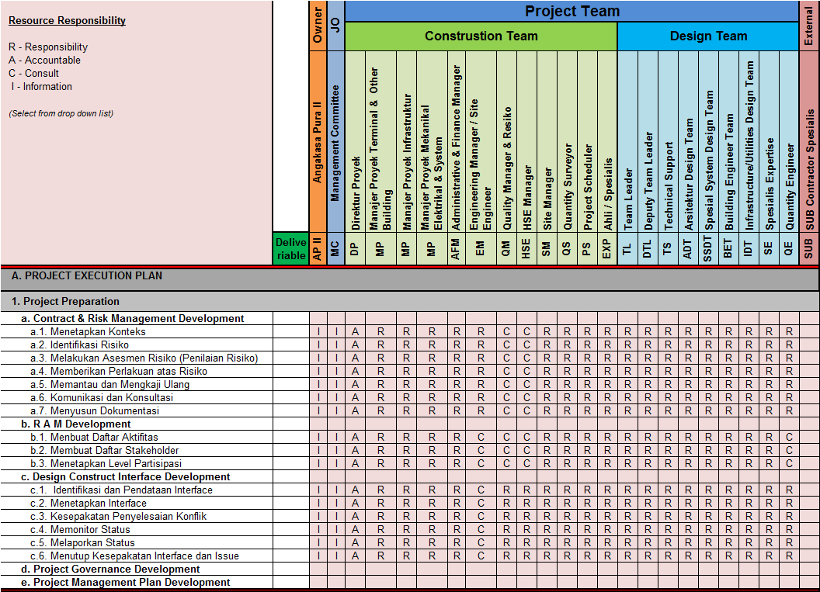
Communication & Consultation
Penggunaan Matriks RACI Matrix untuk Komunikasi & Konsultasi yang Efektif
ILLUSTRATION ONLY

Slide 107
Monitoring & Review
Proses pemantauan dan peninjauan dilakukan seiring dengan komunikasi dan konsultasi dengan pemangku kepentingan internal dan eksternal untuk memastikan efektivitas praktik manajemen risiko organisasi telah sesuai dengan tingkat yang diharapkan atau disyaratkan.
Unit manajemen risiko bertanggung jawab untuk menyiapkan alat pemantauan dan peninjauan yang dapat digunakan oleh semua pemilik risiko kunci di area tanggung jawab mereka.
Monitoring &
Review
Monitoring & Review

Slide 108
Monitoring & Review
Jenis Monitoring & Review
LINGKUP DAN FREKUENSI
Dilaksanakan harian dan menjadi bagian dari pekerjaan
Pemeriksaan berkala dan pemantauan berkelanjutan
Dilaksanakan secara berkala dan didorong oleh profil risiko serta lingkup tanggung jawab Manajer bersangkutan
Pemeriksaan oleh atasan
Audit Pihak Ketiga
Verifikasi oleh internal dan eksternal auditor bertujuan untuk melihat kepatuhan terhadap Standar dan Peraturan yang berlaku

Slide 109
Monitoring & Review
KONDISI AWAL
PENGENDALIAN RISIKO
PENGENDALIAN RISIKO TERMUTAKHIRKAN
PEMANTAUAN DAN PENINJAUAN:
SEIRING (ONGOING) DAN BERKALA
Validasi
Pengendalian
Identifikasi perubahan
Identifikasi perubahan
Identifikasi perubahan
Identifikasi perubahan
PERUBAHAN LINGKUNGAN EKSTERNAL DAN INTERNAL
Verifikasi
Perubahan
Eksternal: stakeholders, politik, hukum, pasar, force majeur, dll.
Internal: kebijakan, prosedur, efektivitas perlakuan risiko, plan VS actual, dll.

Slide 110
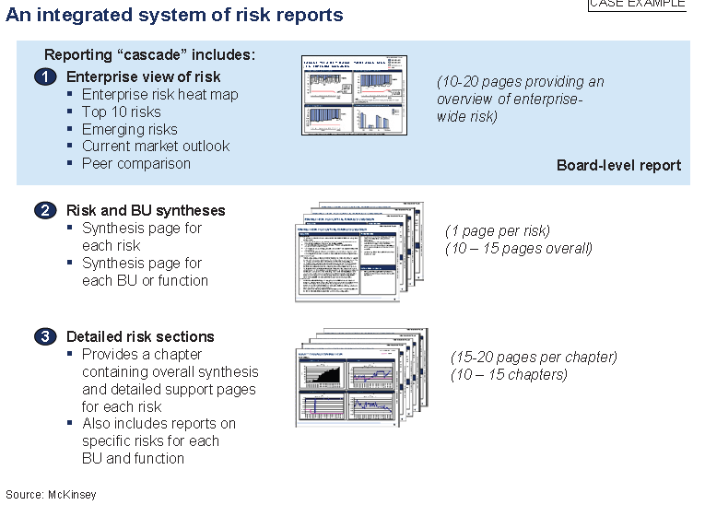
Monitoring & Review
SUMMARIZED
DETAILED

Slide 111
Monitoring & Review
Contoh Peta Risiko setelah Pemantauan
KEMUNGKINAN
 | 1 | 2 | 3 | 4 | 5
5
4
3
2
1
A
A
DAMPAK
D
D
C
C
B
B
E
R
C
Legend : - C = Tingkat Risiko Riil
- R = Tingkat Risiko Residu

Slide 112
Beberapa definisi
Risiko (risk) | Dampak ketidakpastian pada sasaran
Sumber risiko (source of risk) | Suatu element yang ia sendiri atau dengan kombinasi sesuatu, secara intrinsik, mempunyai potensi untuk menimbulkan risiko
Peristiwa (event) | Suatu kejadian atau suatu perubahan dari suatu kondisi tertentu
Kemungkinan (likelihood) | Kemungkinan terjadinya sesuatu
Paparan (exposure) | Suatu keadaan di mana suatu organisasi dan/atau pemangku kepentingan menjadi bagian dari atau terlibat dalam suatu peristiwa
Dampak (consequence) | Hasil dari suatu peristiwa yang memengaruhi sasaran
Sumber: Terjemahan bebas dari IEC/ISO Guide 73:2009

Slide 113
Beberapa definisi
Tingkat risiko (level of risk / risk rating) | Ukuran besar suatu risiko atau beberapa risiko yang dinyatakan dalam kombinasi dari dampak dan kemungkinannya
Perlakuan risiko (risk treatment) | Proses untuk mengubah risiko
Pengendalian (control) | Upaya untuk mengubah risiko
Toleransi risiko (risk tolerance) | Kesiapan organisasi atau pemangku kepentingan untuk menanggung risiko setelah perlakuan risiko dalam upaya mencapai sasaran.
Penerimaan risiko (risk acceptance) | Keputusan yang matang untuk menerima suatu risiko tertentu.
Manajemen risiko (risk management) | Semua aktivitas organisasi yang terkoordinasi dan diarahkan serta dikendalikan terkait dengan pengelolaan risiko
Sumber: Terjemahan bebas dari IEC/ISO Guide 73:2009

Slide 114

Terima Kasih

